Slide 1



Faculté des Sciences BEN M’SICK
Université Hassan 2 de Casablanca
SOUTENANCE DE PROJET DE FIN
D’ÉTUDES
Licence Sciences Mathématiques et Informatique
SMART OFFICE
Détection des risques
SMART OFFICE APPLICATION (SOA )
Préparé par :
Bouchama Touhami
Mountassir Idrissi Yassine
Naya Oussama
Sous l’encadrement de :
Pr. Zahour Omar

Slide 2
PROBLÉMATIQUE
ÉTUDE CONCEPTUELLE
RÉALISATION
CONCLUSION

Slide 3

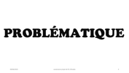
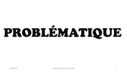
PROBLÉMATIQUE
ÉTUDE CONCEPTUELLE
RÉALISATION
CONCLUSION

Slide 4
PROBLÉMATIQUE

Slide 5

Problématique
ENVIRONNEMENT DE TRAVAIL
Bureau
Environnement de
Travail & Productivité
Temps Professionnel
Notes:
Le bureau est un espace crucial au sein d'une entreprise, représentant un lieu de travail et de productivité où la plupart des employés passent la majeure partie de leur temps professionnel dans leur entreprise respective.

Slide 6
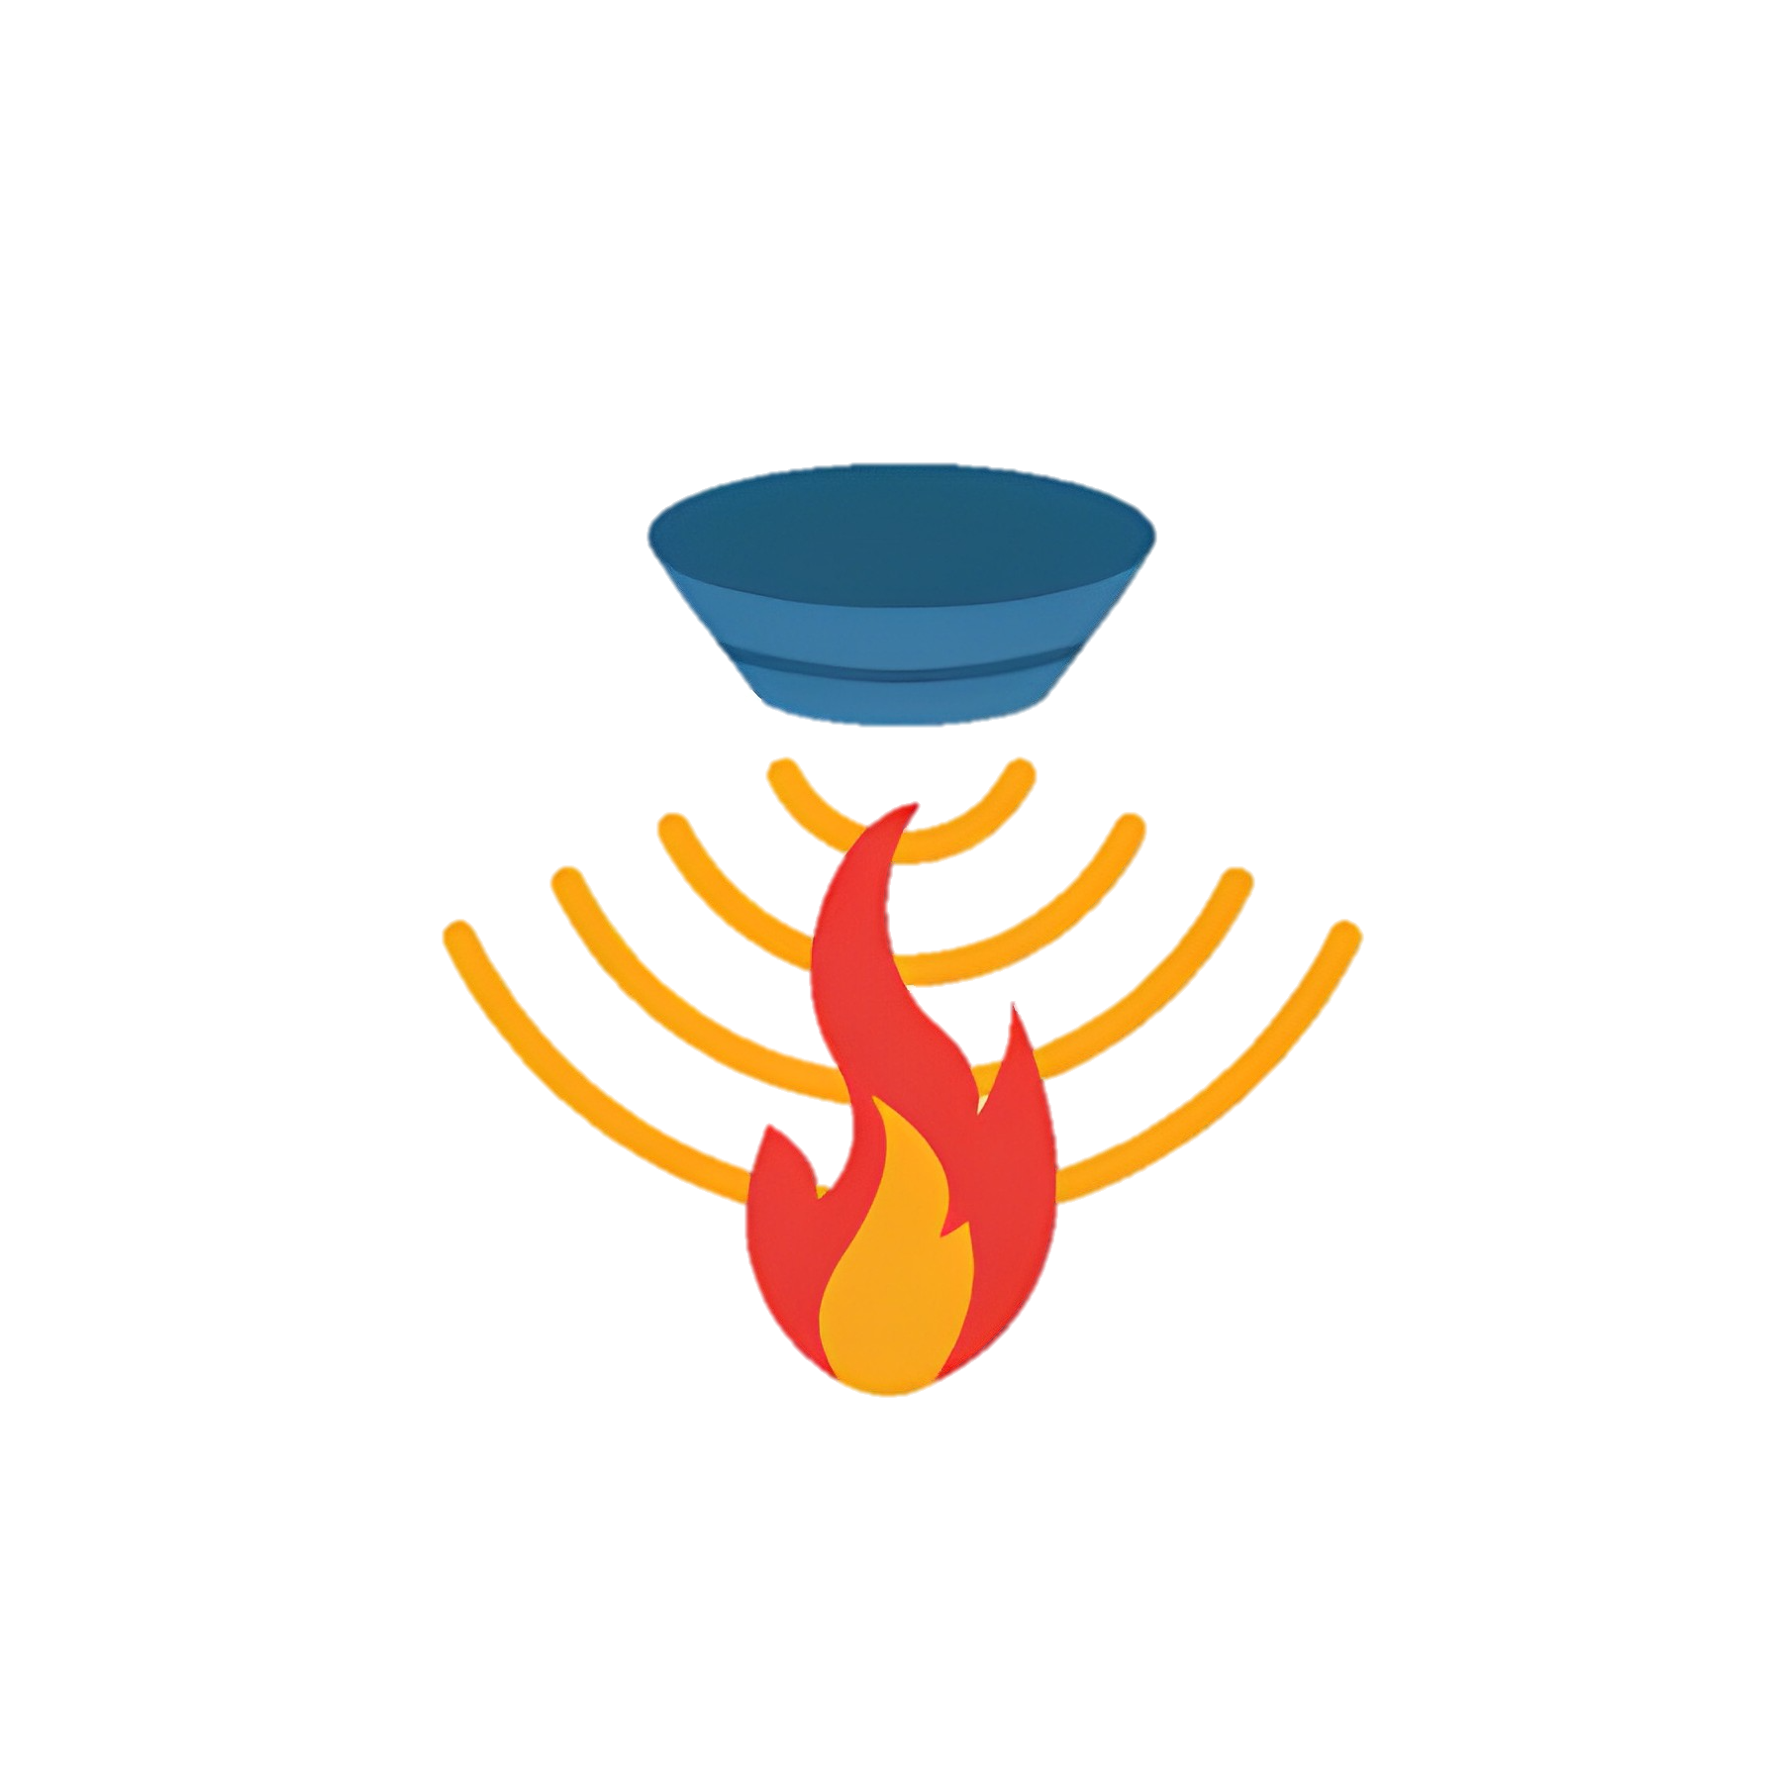

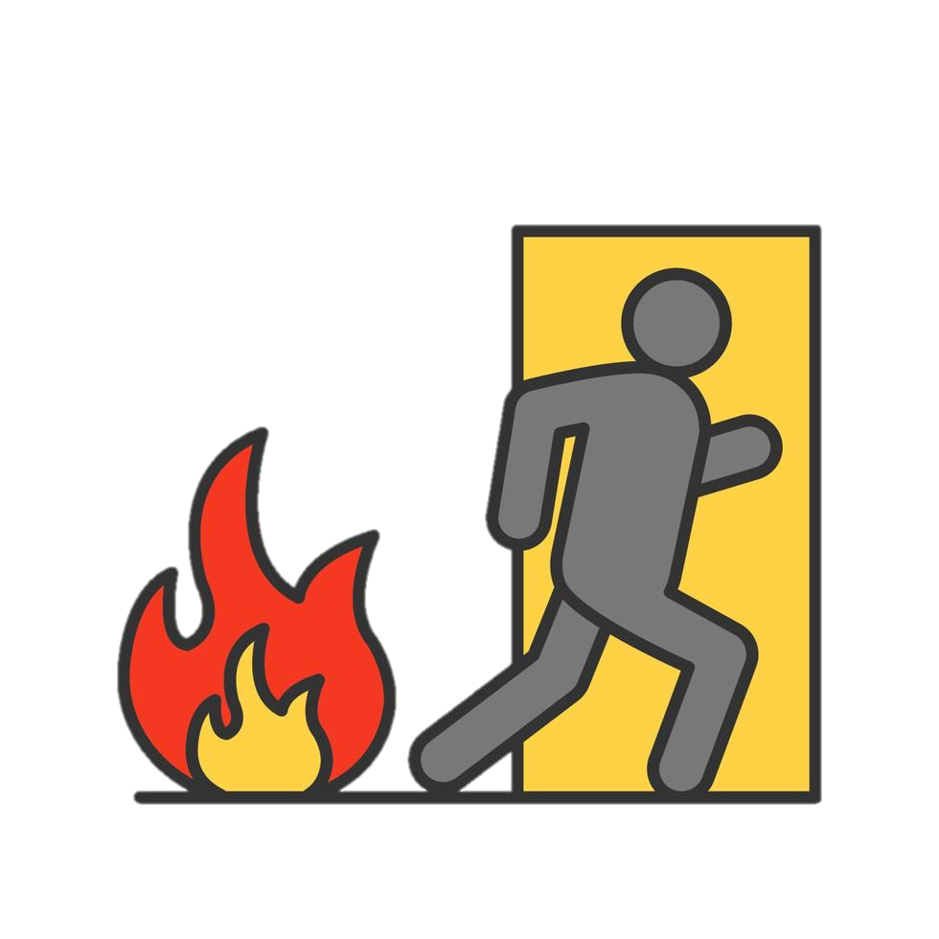


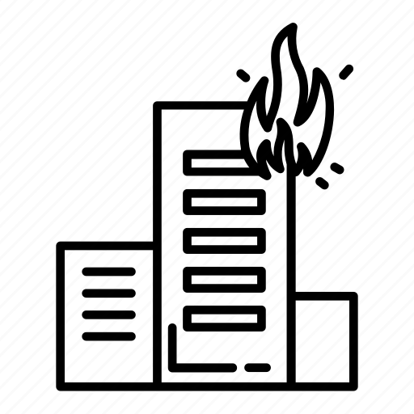


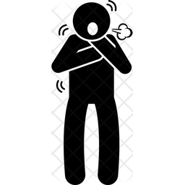
Problématique
Les anciens solution de sécurité
Is it working or not?
If it is working, where are the sensor values?
Notes:
Partie 1 : Dans la plupart des bureaux, les solutions de sécurité sont souvent anciennes, avec des capteurs environnementaux sans valeur.
Partie 2 : Ceci peux créer de l'inquiétude chez les employés, surtout lorsqu'ils se rappellent des pires scénarios,
tels que les incendies ou les fuites de gaz toxiques.

Slide 7



Problématique
Application de L’IoT
Internet of Things
Notes:
Partie 1 :Afin de garantir la sécurité des employés dans les bureaux, une solution de plus en plus utilisée est l'IoT.
Partie 2 :Grâce à cette technologie, les données des capteurs peuvent être facilement visualisées de manière efficace.
Partie 2 :Ce qui permet aux employés de se sentir en sécurité et moins inquiets.

Slide 8
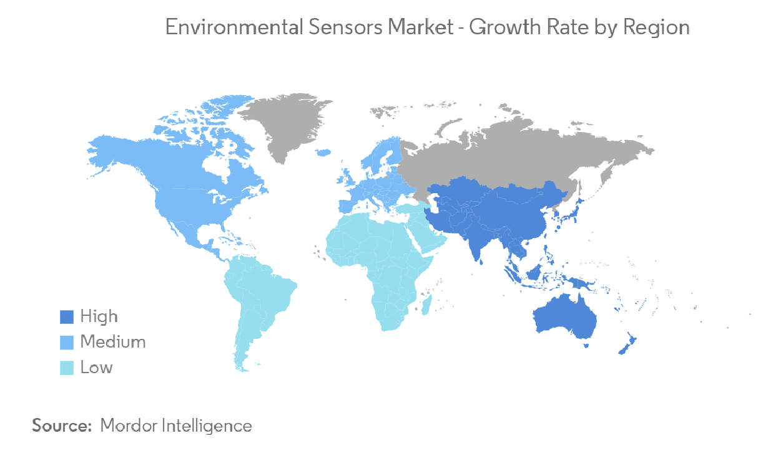

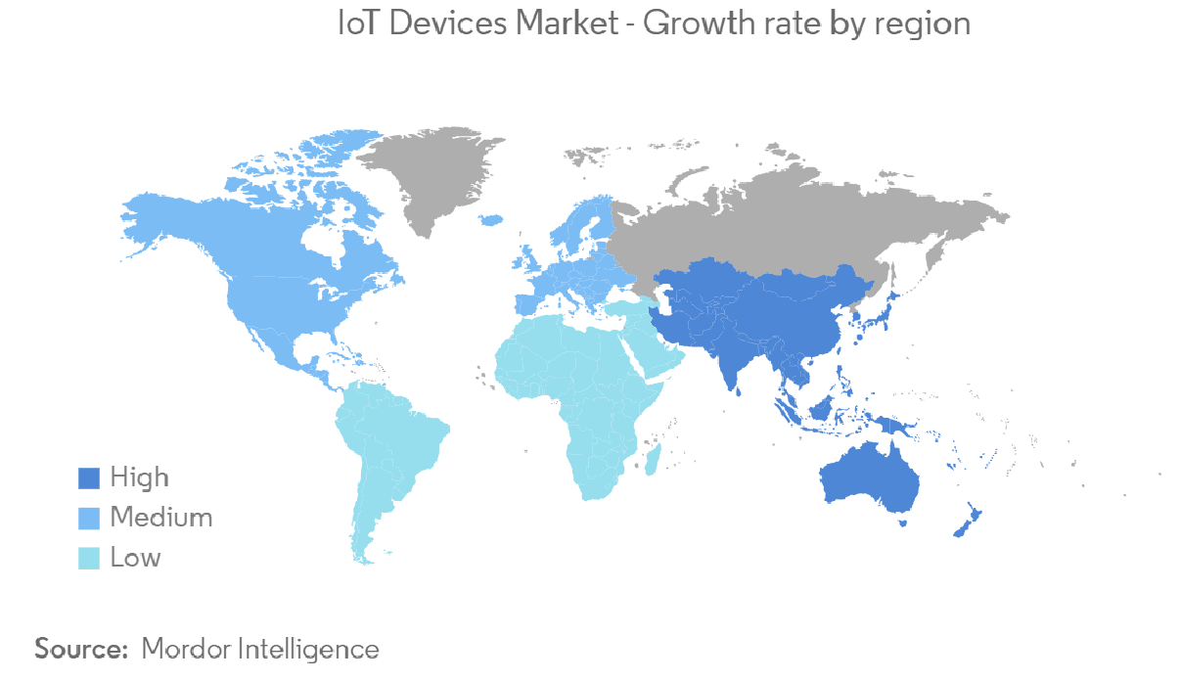
Problématique
SMART OFFICE & Marché de l’IoT
2023 - 2028
Notes:
Partie 1: L'application de l'IoT dans les bureaux permet de les rendre intelligents grâce aux technologies présentées.
Partie 2 : De plus, le marché des capteurs et des services IoT est en pleine expansion,
ce qui ouvre la voie à un développement futur de systèmes de sécurité environnementale basés sur l'IoT.

Slide 9






Problématique
SMART OFFICE APPLICATION (SOA )
Notes:
Alors on a penser a développer un système de sécurité environnementale basé sur l’iot
Notre système permettra d’un clique de suivre la qualité de l’environnement de travail.

Slide 10


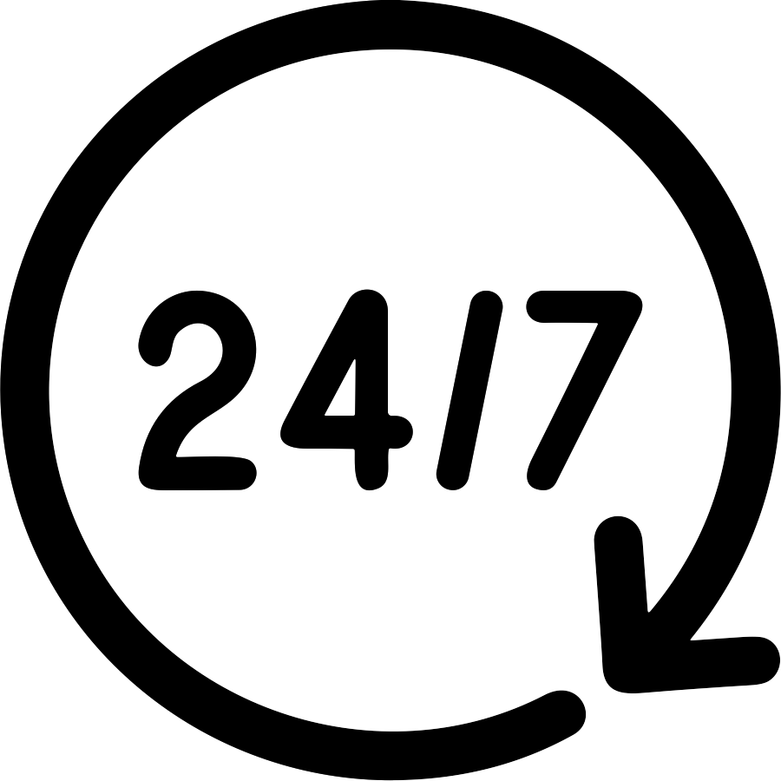





Problématique
SMART OFFICE APPLICATION (SOA )
SMART OFFICE APPLICATION (SOA )
Notes:
Notre SMART OFFICE APPLICATION
permettra aux utilisateurs de consulter en continu
les valeurs d'humidité, de gaz et de fumée dans leur bureau,
depuis n'importe quel endroit.

Slide 11
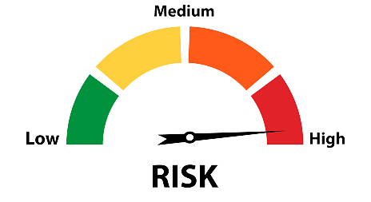


Problématique
SMART OFFICE APPLICATION (SOA )
SMART OFFICE APPLICATION (SOA )
Notes:
Notre SMART OFFICE APPLICATION
sera capable de détecter les valeurs anormales d'humidité et de contacter les utilisateurs par e-mail pour les informer.
Dans le cas de valeurs anormales de fumée ou de gaz toxique, elle effectuera des appels d'urgence aux pompiers.

Slide 12
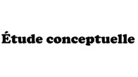
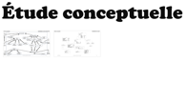
PROBLÉMATIQUE
ÉTUDE CONCEPTUELLE
RÉALISATION
CONCLUSION

Slide 13
Étude conceptuelle

Slide 14

Étude conceptuelle
DIAGRAMME DE CAS D’UTILISATION
Se connecter
«extend»
«extend»
user
S’authentifier
Créer compte
«include»
«include»
supprimer compte
«include»
modifier compte
Gérer utilisateur
«include»
«include»
«include»
Consulter infos compte
Consulter états
Consulter historique
«include»
Détecter état
System
capteur
Valider utilisateur
Modifier
compte utilisateur
Ajouter utilisateur
supprimer utilisateur
admin
Humidité
fumée
gaz
Action URGENTE
«extend»
Vérifier état
Envoyer email user
Appeler pompier
«include»
System
sécurité
System urgent
indication

Slide 15
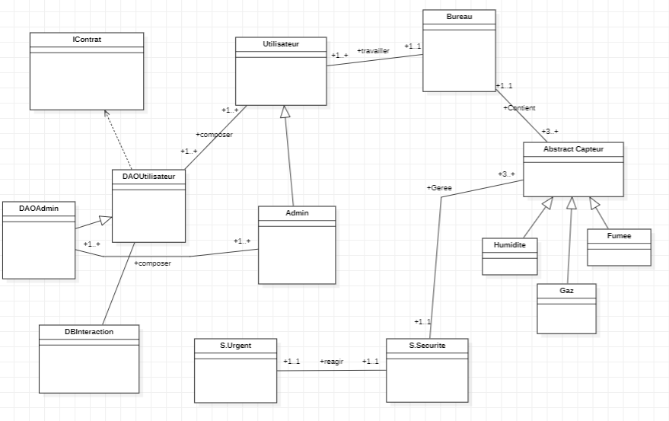
Étude conceptuelle
DIAGRAMME DE CLASSE

Slide 16
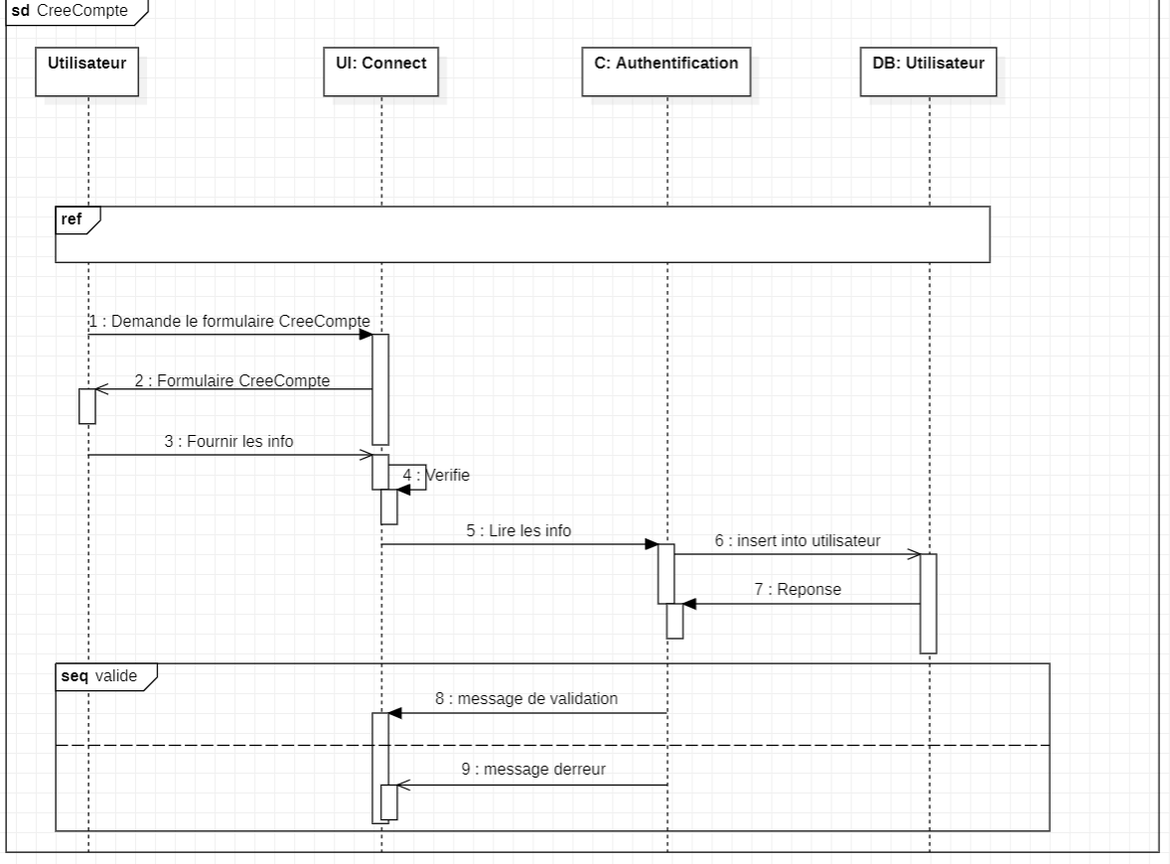
Étude conceptuelle
DIAGRAMME DE SÉQUENCE

Slide 17
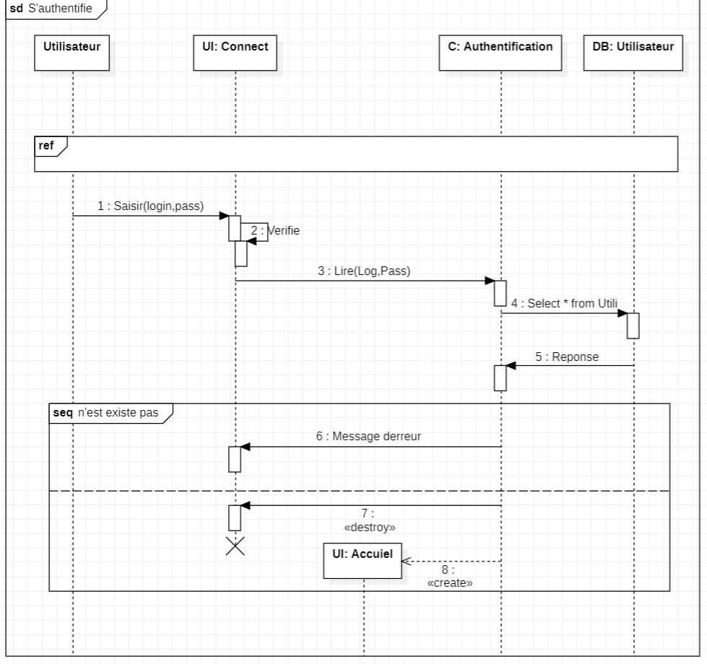
Étude conceptuelle
DIAGRAMME DE SÉQUENCE

Slide 18
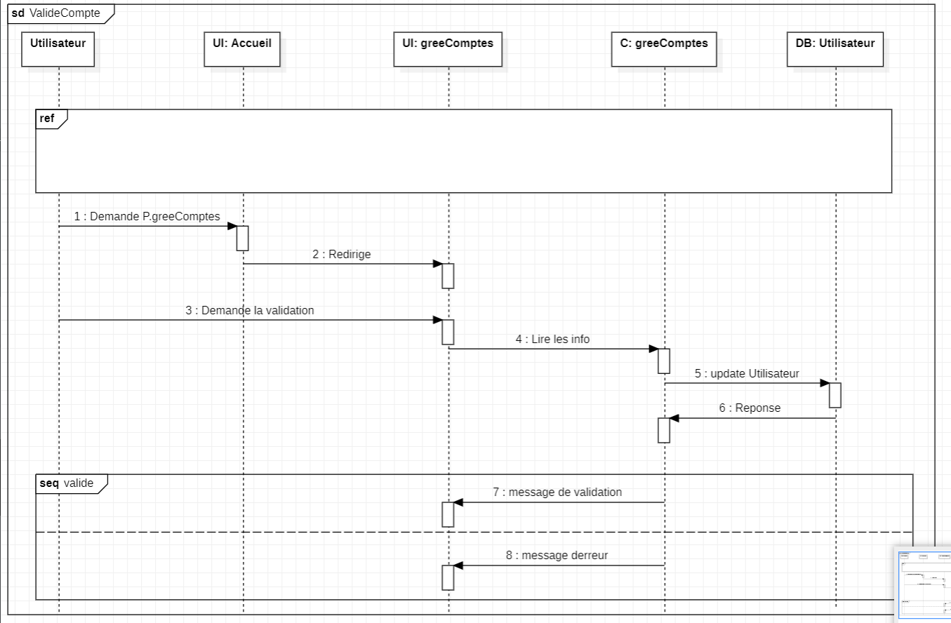
Étude conceptuelle
DIAGRAMME DE SÉQUENCE

Slide 19
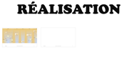

PROBLÉMATIQUE
ÉTUDE CONCEPTUELLE
RÉALISATION
CONCLUSION

Slide 20
RÉALISATION

Slide 21














RÉALISATION
LES SOLUTION LOGICIELLES
La conception
UML
FRONT-END
BACK-END
GESTION DE BASE DE DONNÉES
Rédaction du rapport
Réalisation
De la présentation
Le DESIGN
PLANIFICATION
DU PROJET

Slide 22
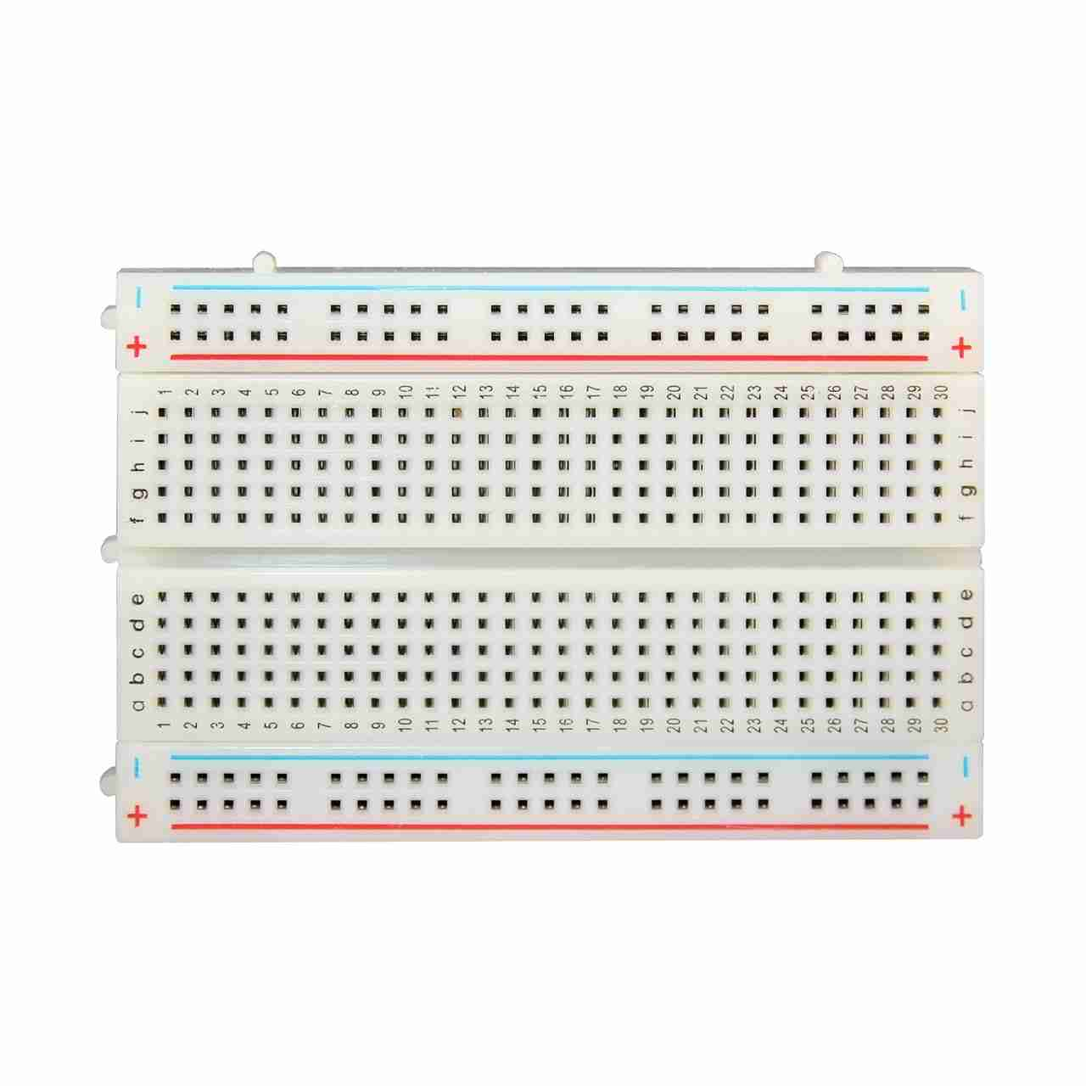
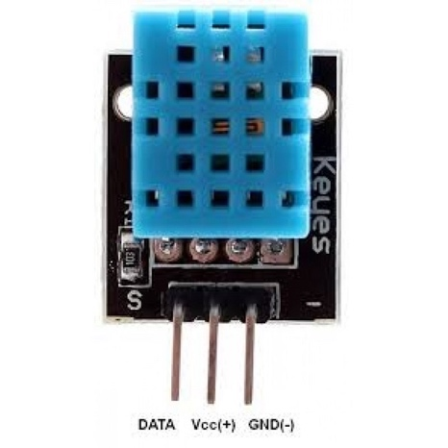
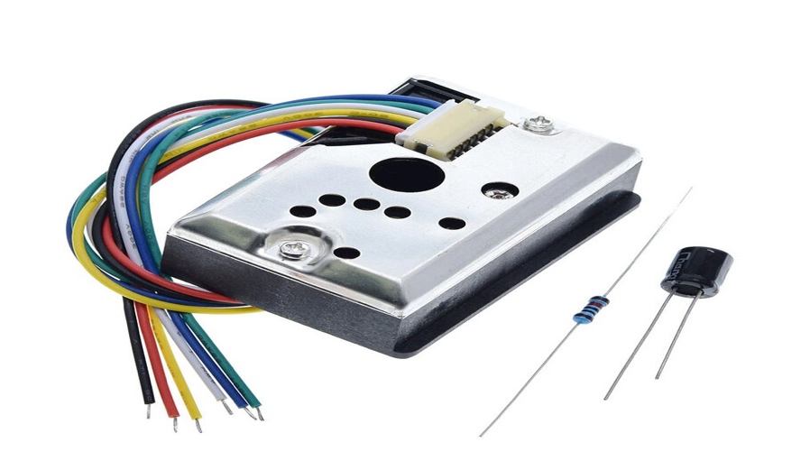
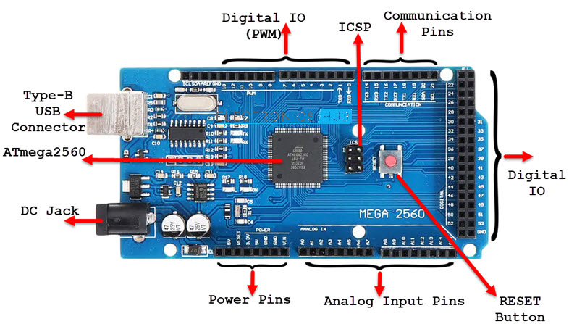
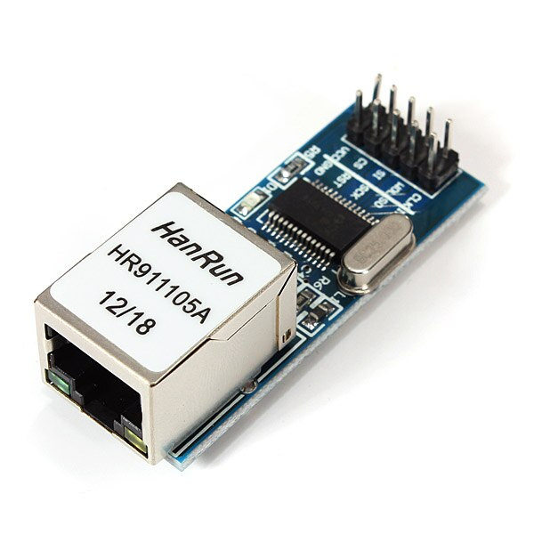
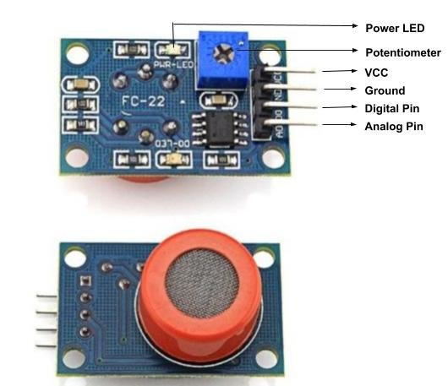
RÉALISATION
LES SOLUTION MATERIELS
Capteur d’humidité
Breadboard
Capteur de fumée
La carte programmable
Module Ethernet
Capteur de gaz

Slide 23
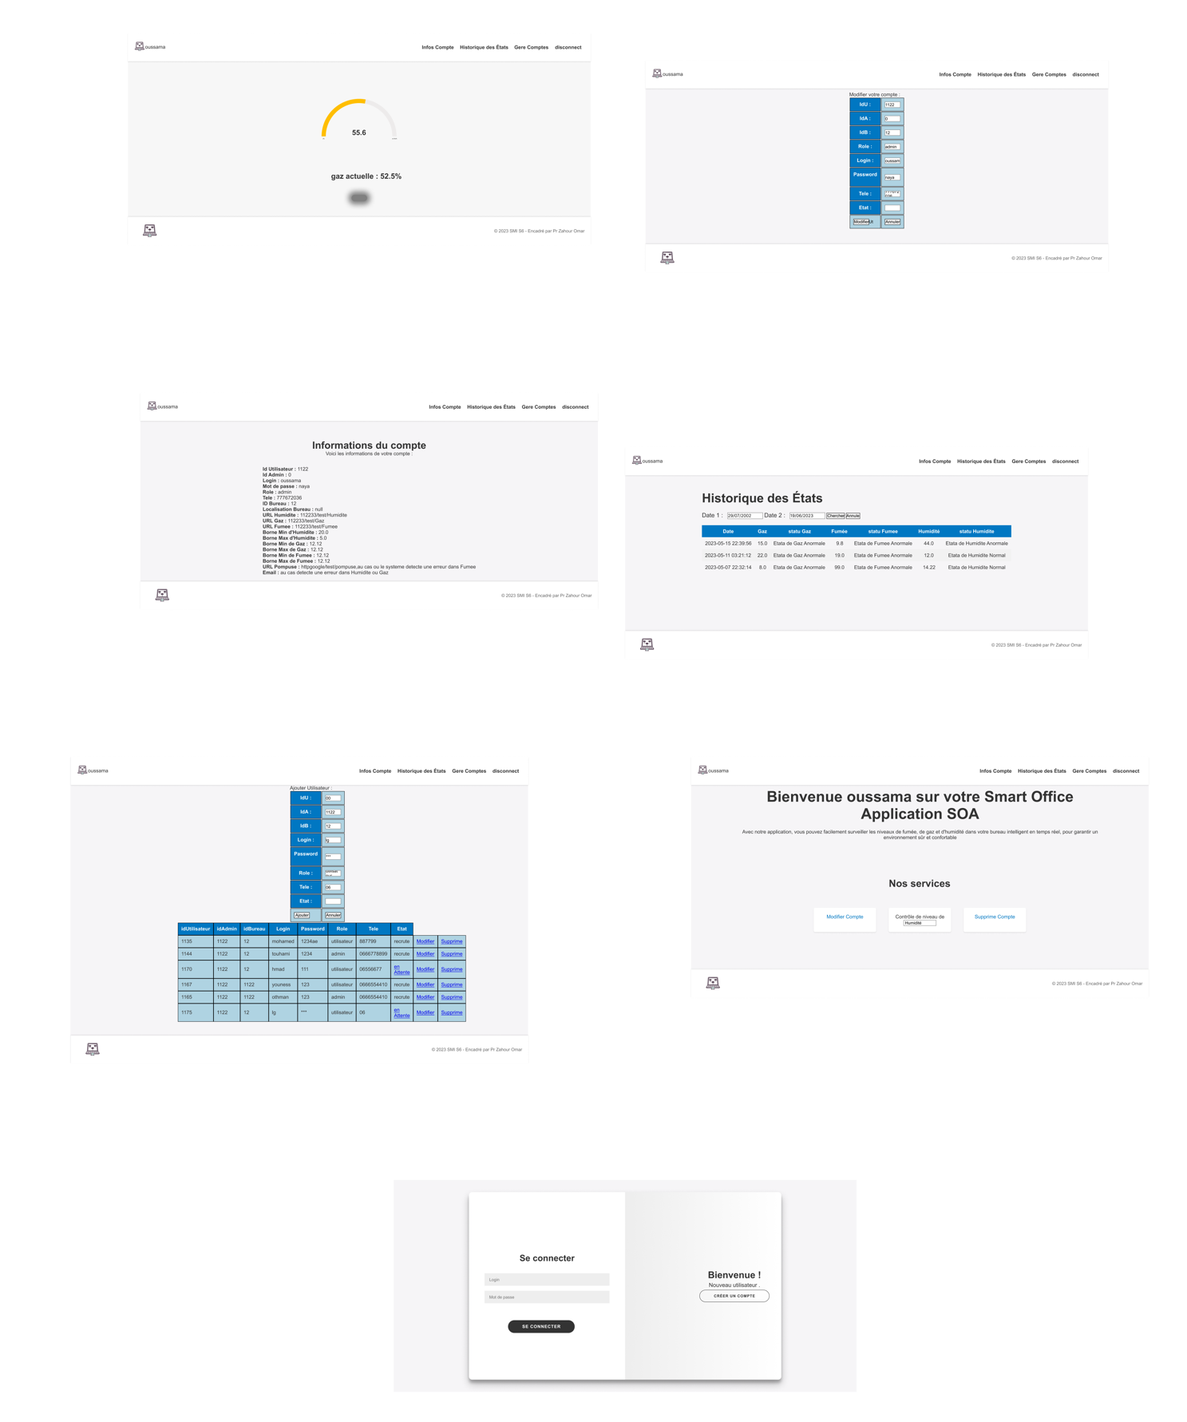
RÉALISATION
Le design
Aspect visuelle de la page web

Slide 24
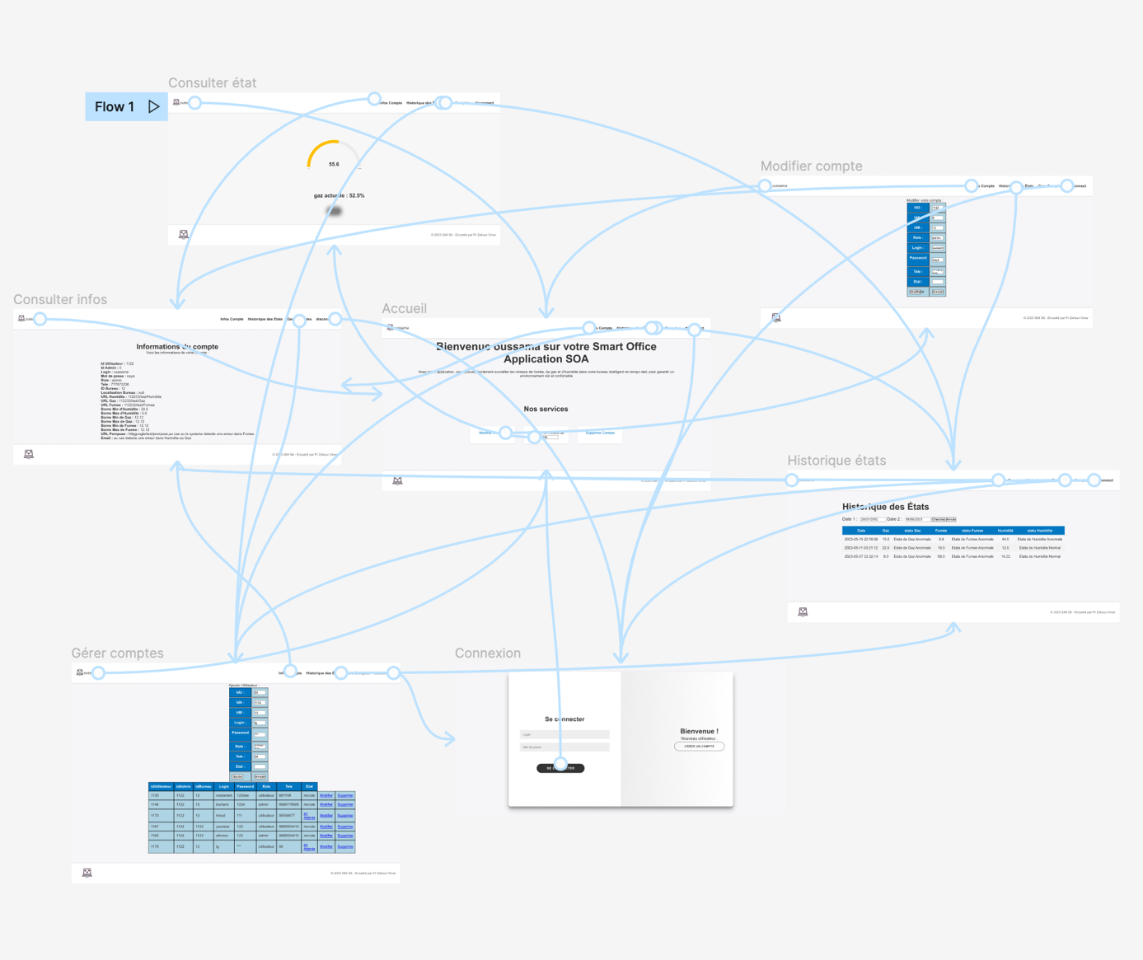
RÉALISATION
Le design
Conception graphique de la page web via figma

Slide 25
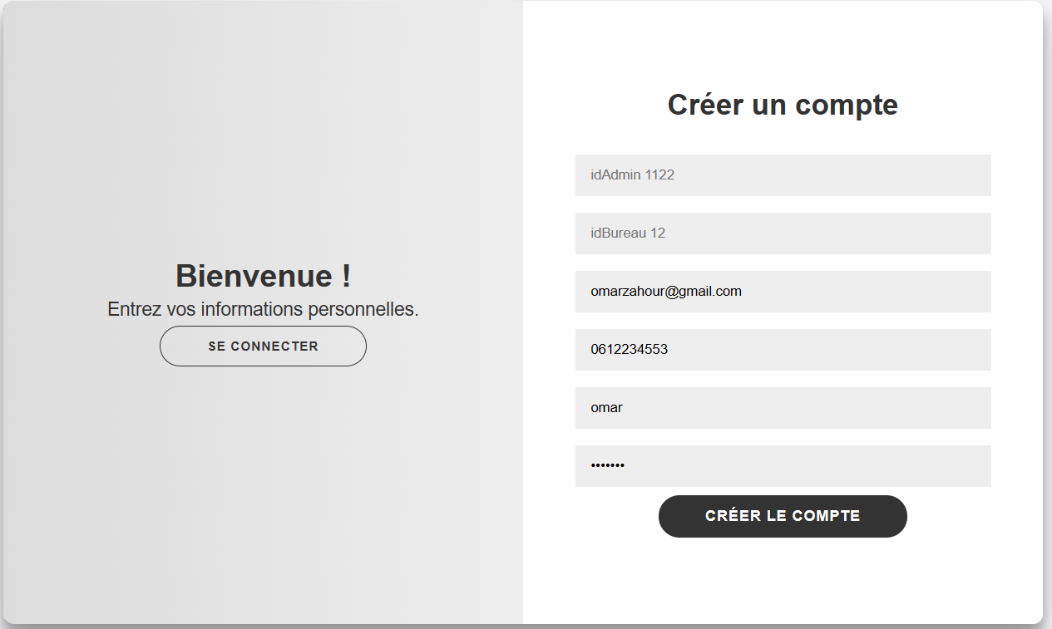
RÉALISATION
Présentation du site web

Slide 26
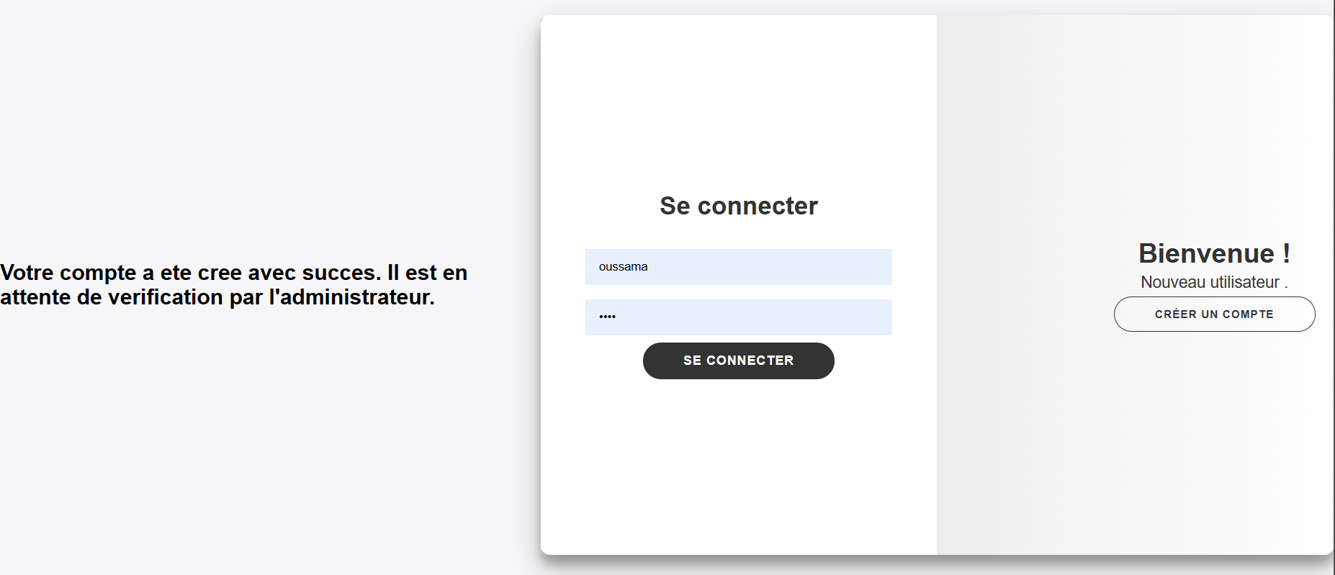
RÉALISATION
Présentation du site web
Votre compte a été créé avec succès ! Vous devez attendre la validation d'un administrateur avant de pouvoir l'utiliser pleinement.

Slide 27
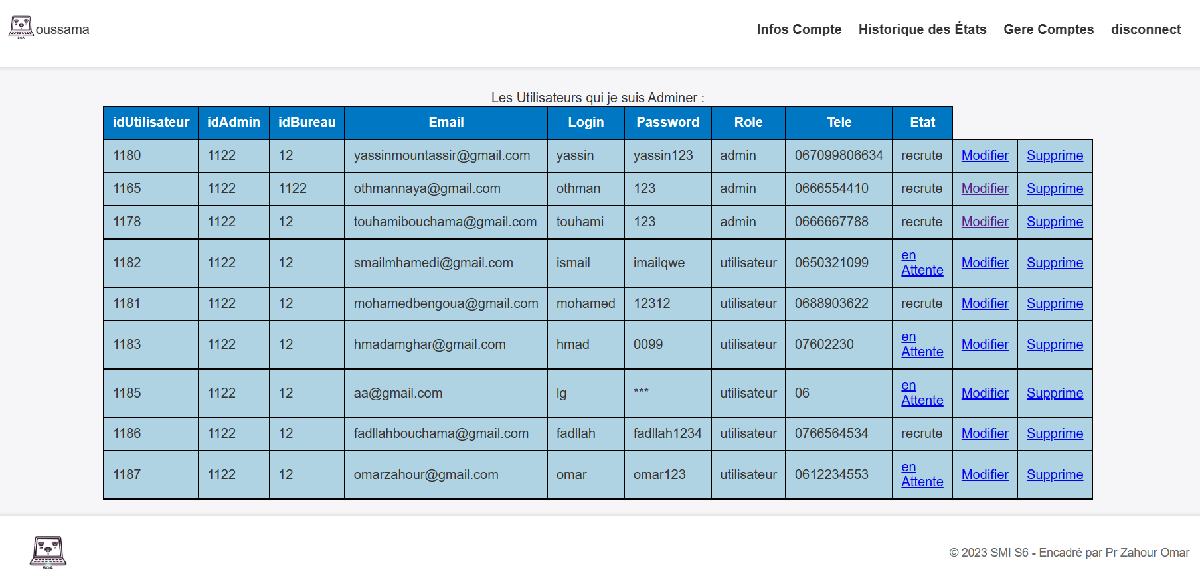
RÉALISATION
Présentation du site web

Slide 28
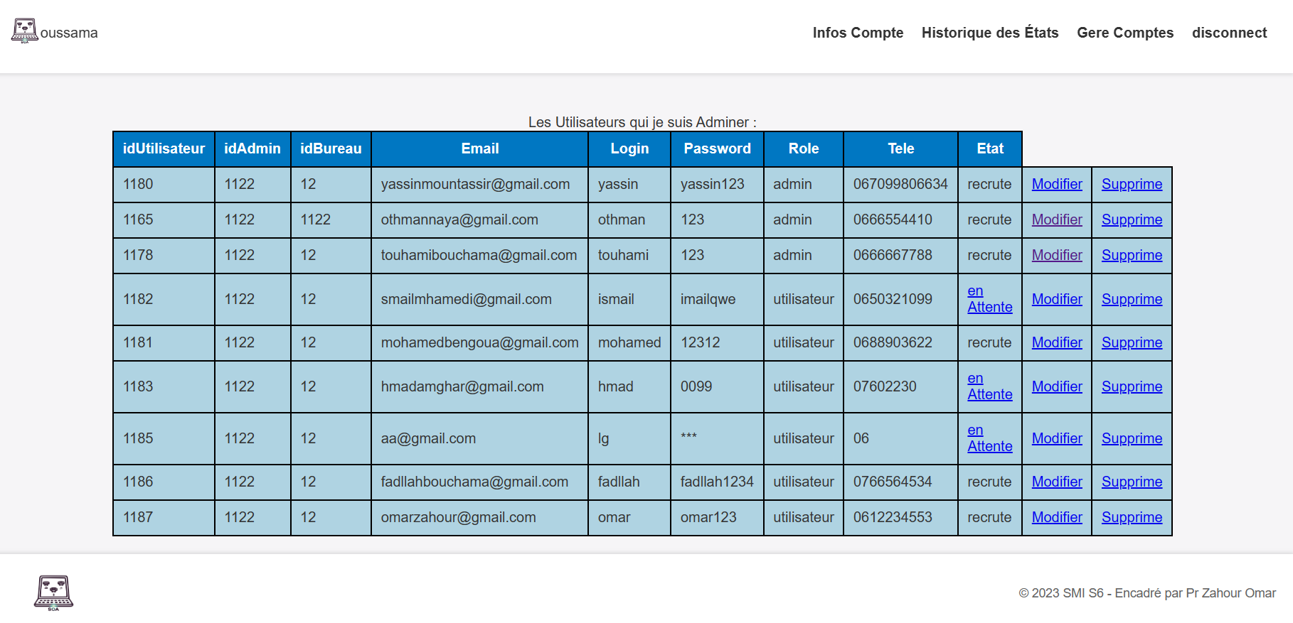
RÉALISATION
Présentation du site web

Slide 29
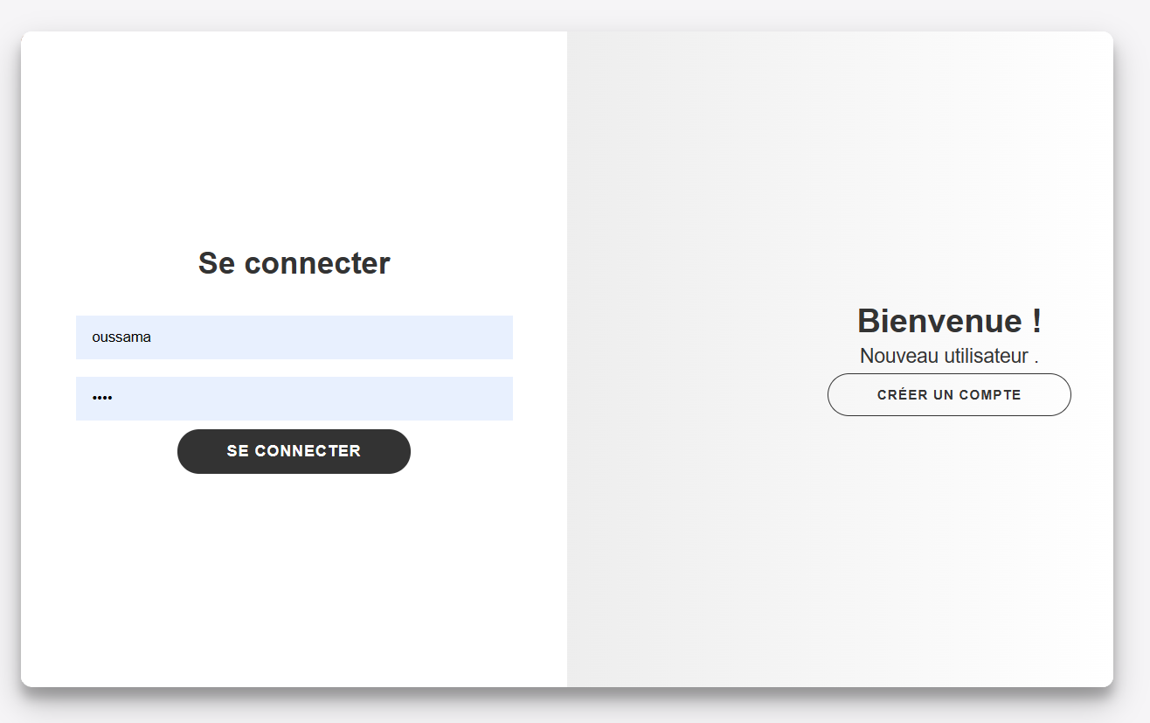
RÉALISATION
Présentation du site web

Slide 30
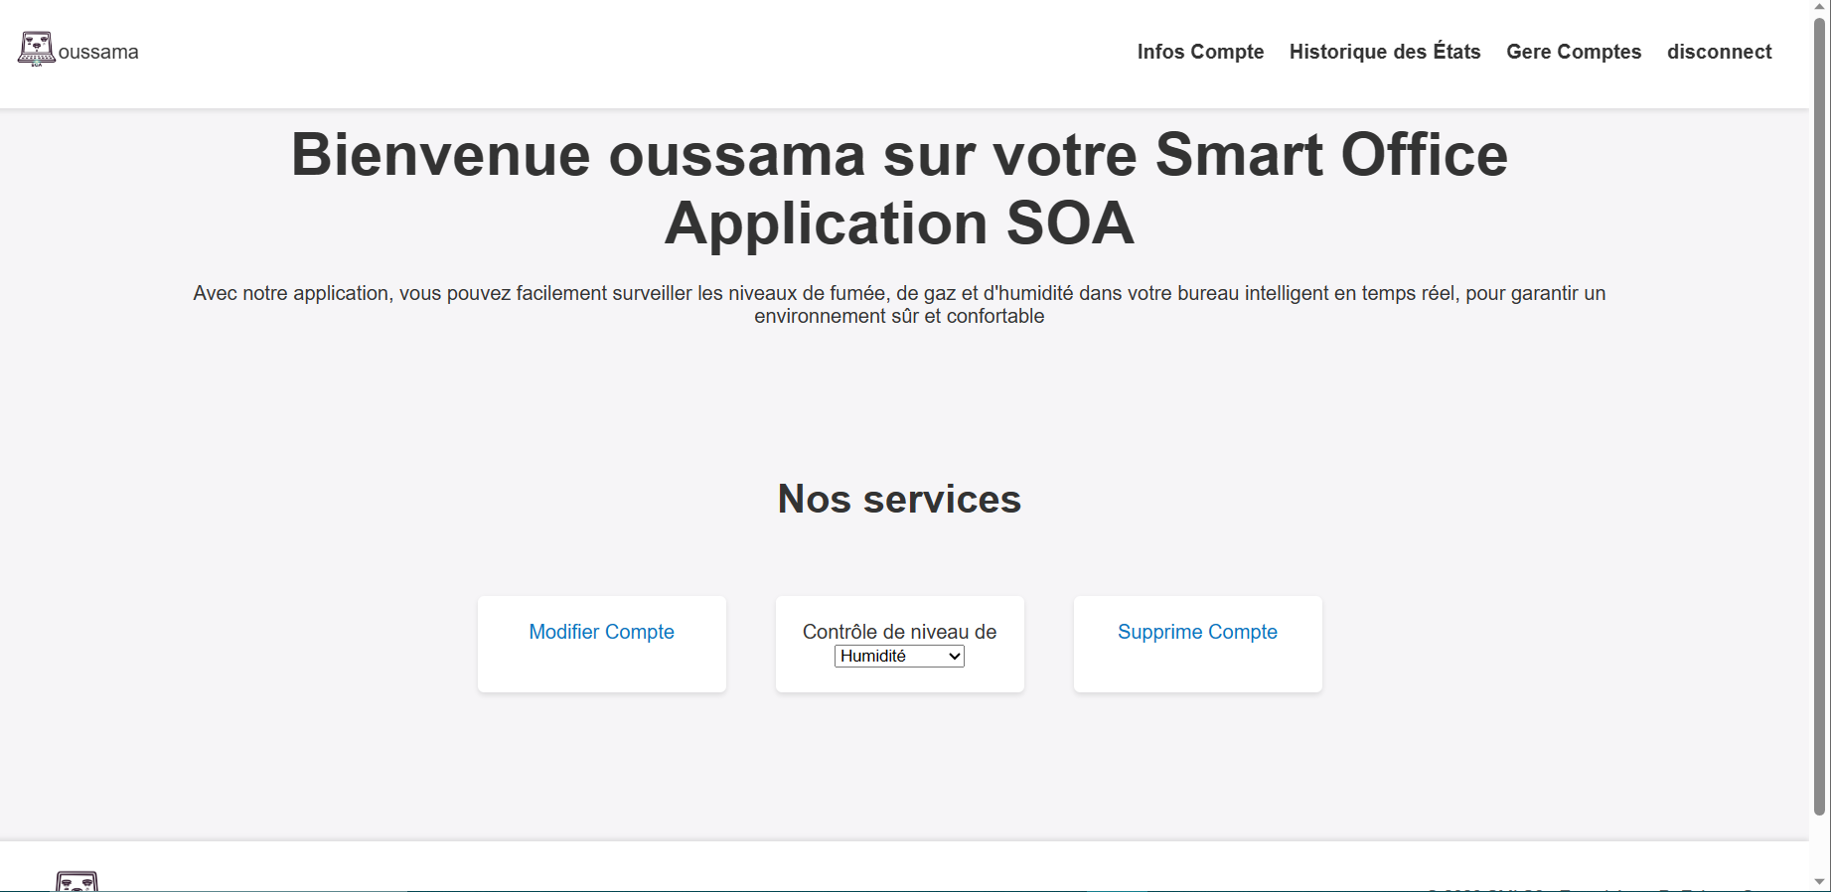
RÉALISATION
Présentation du site web

Slide 31
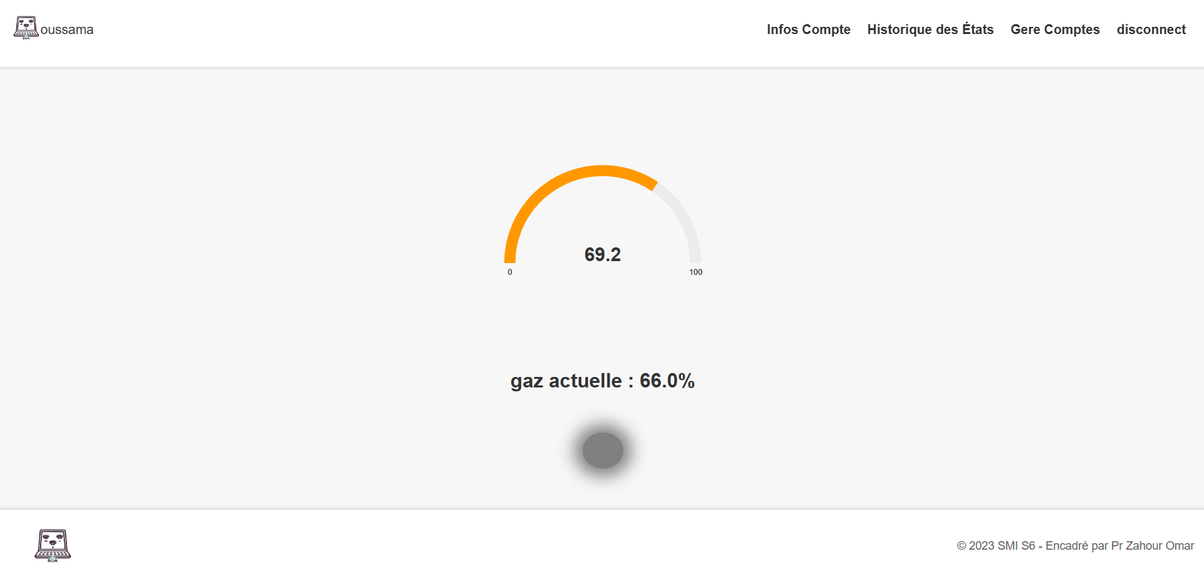
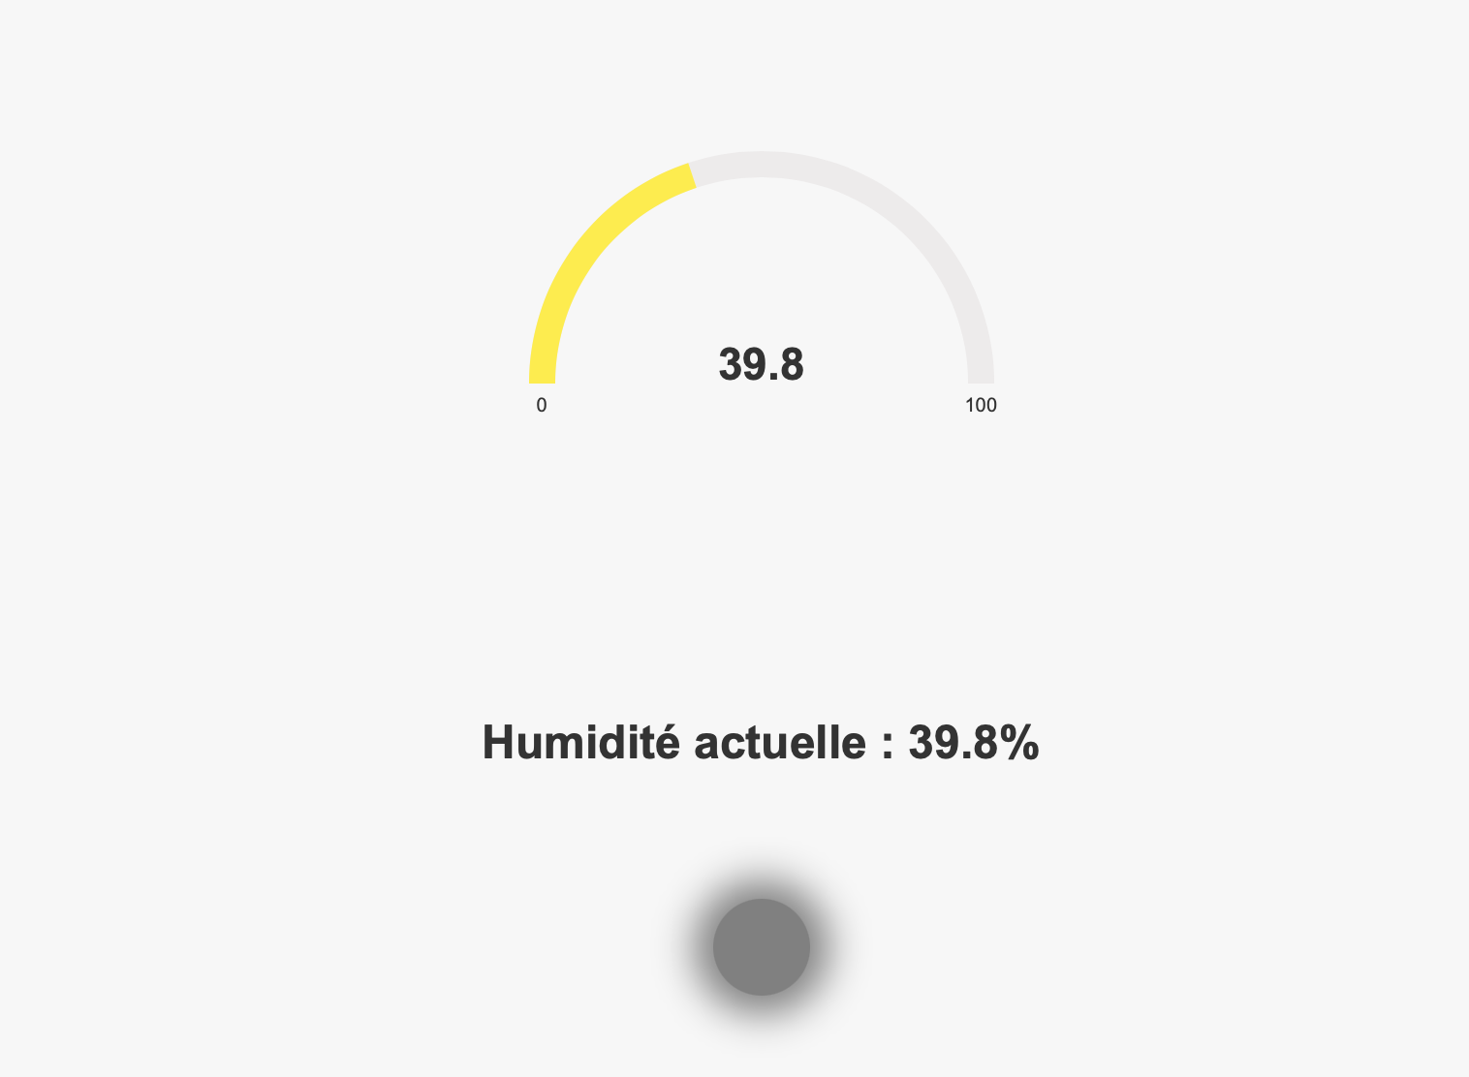
RÉALISATION
Présentation du site web

Slide 32
RÉALISATION
Présentation du site web

Slide 33
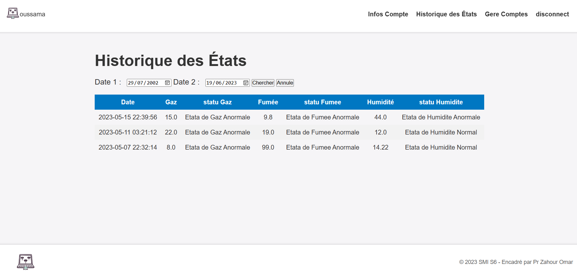
RÉALISATION
Présentation du site web

Slide 34
RÉALISATION
Présentation du site web

Slide 35
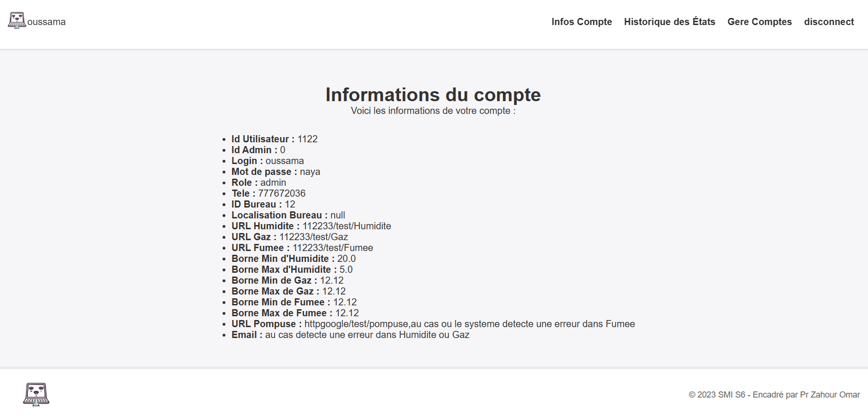
RÉALISATION
Présentation du site web

Slide 36
RÉALISATION
Présentation du site web

Slide 37
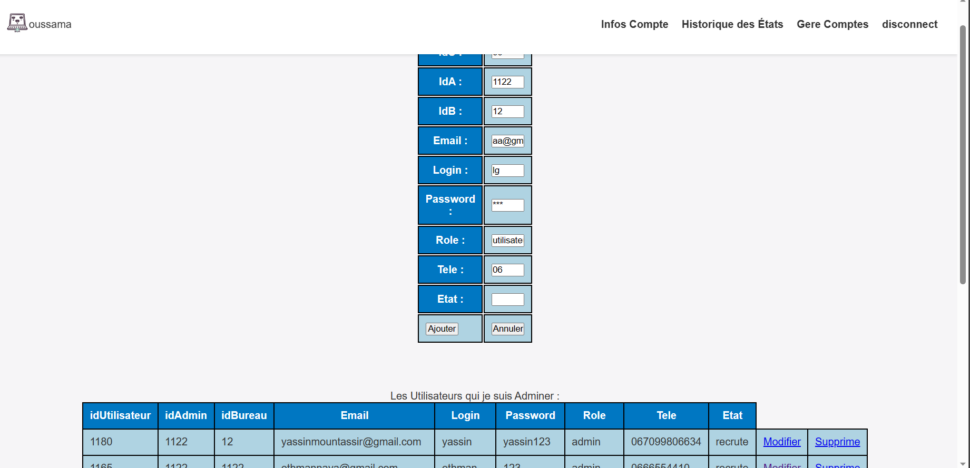
RÉALISATION
Présentation du site web

Slide 38
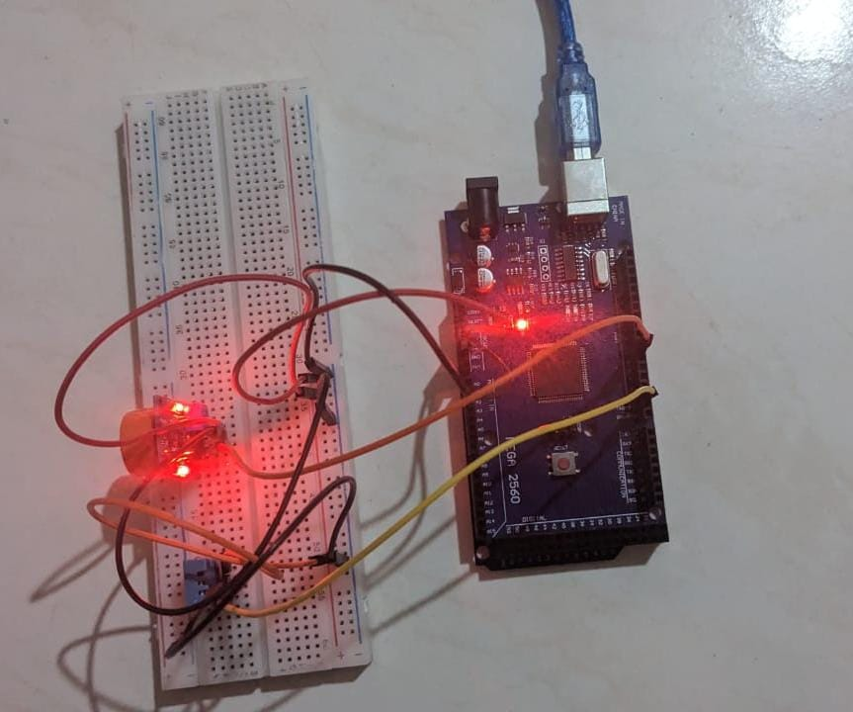
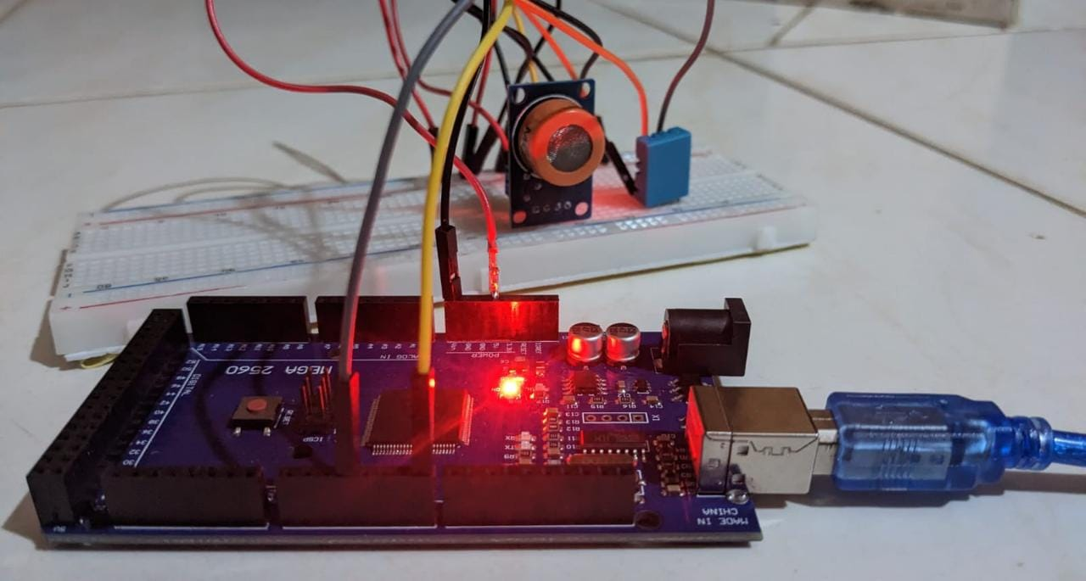
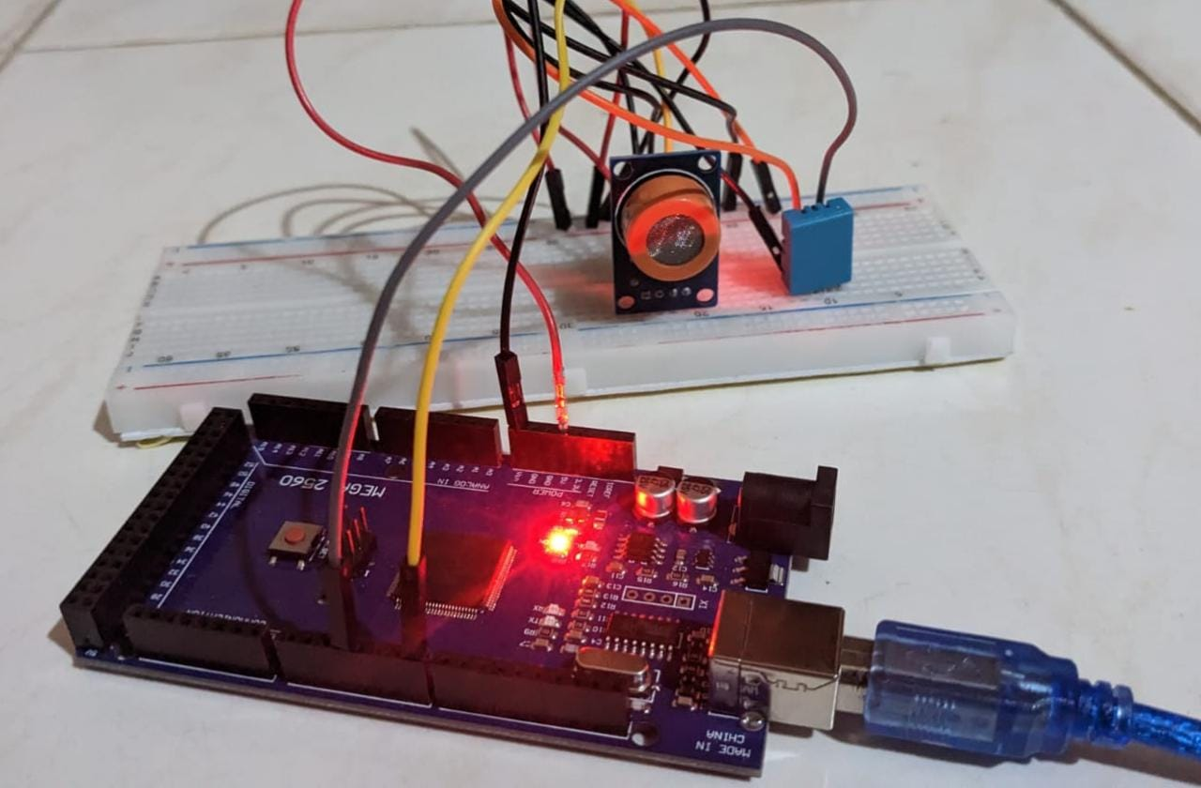
RÉALISATION
Montage & branchement du système ARDUINO

Slide 39


PROBLÉMATIQUE
ÉTUDE CONCEPTUELLE
RÉALISATION
CONCLUSION

Slide 40
CONCLUSION

Slide 41
Problématique
Les anciens solution de sécurité

Slide 42


Slide 43
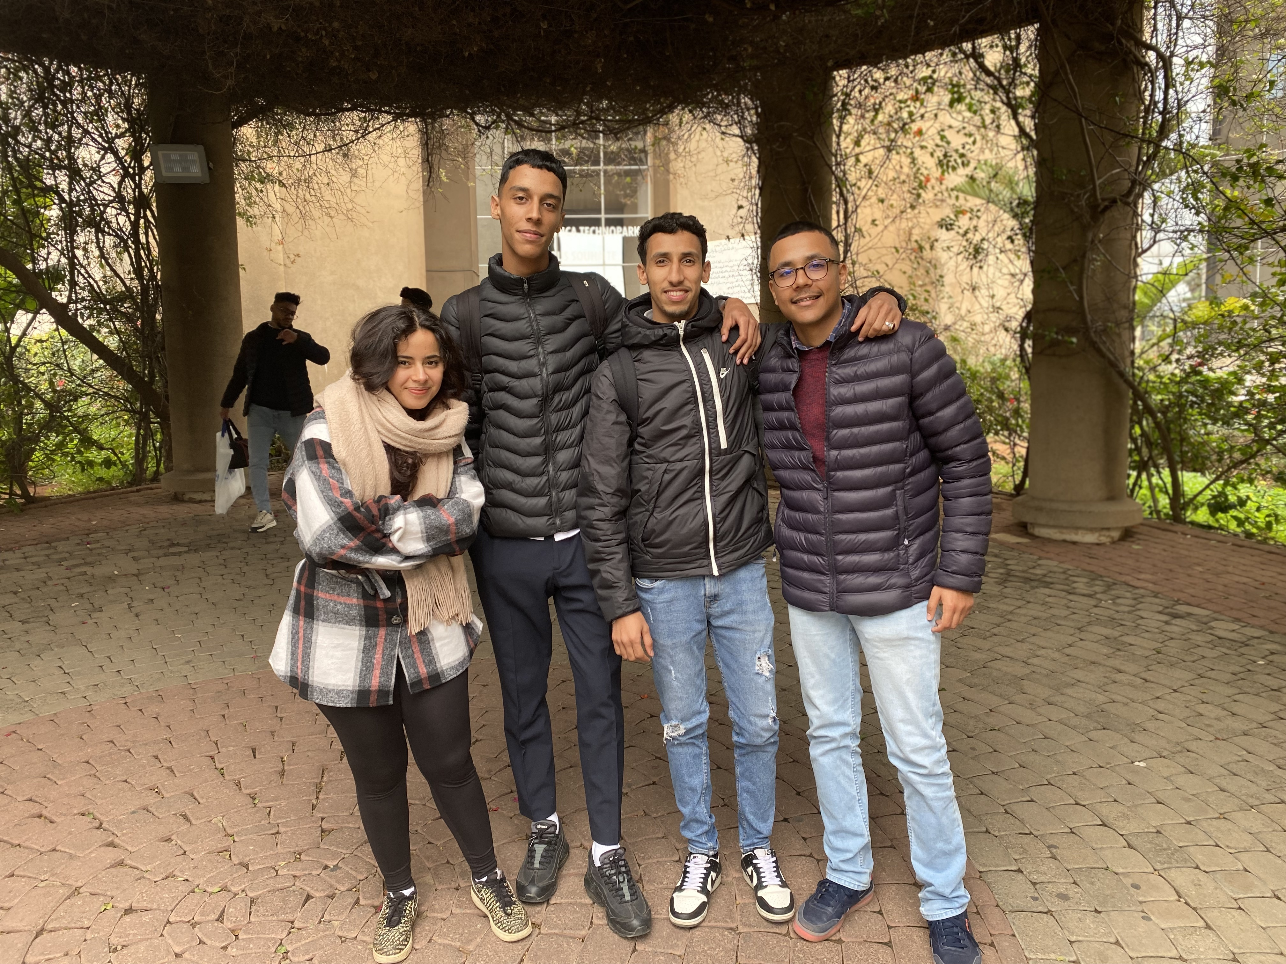
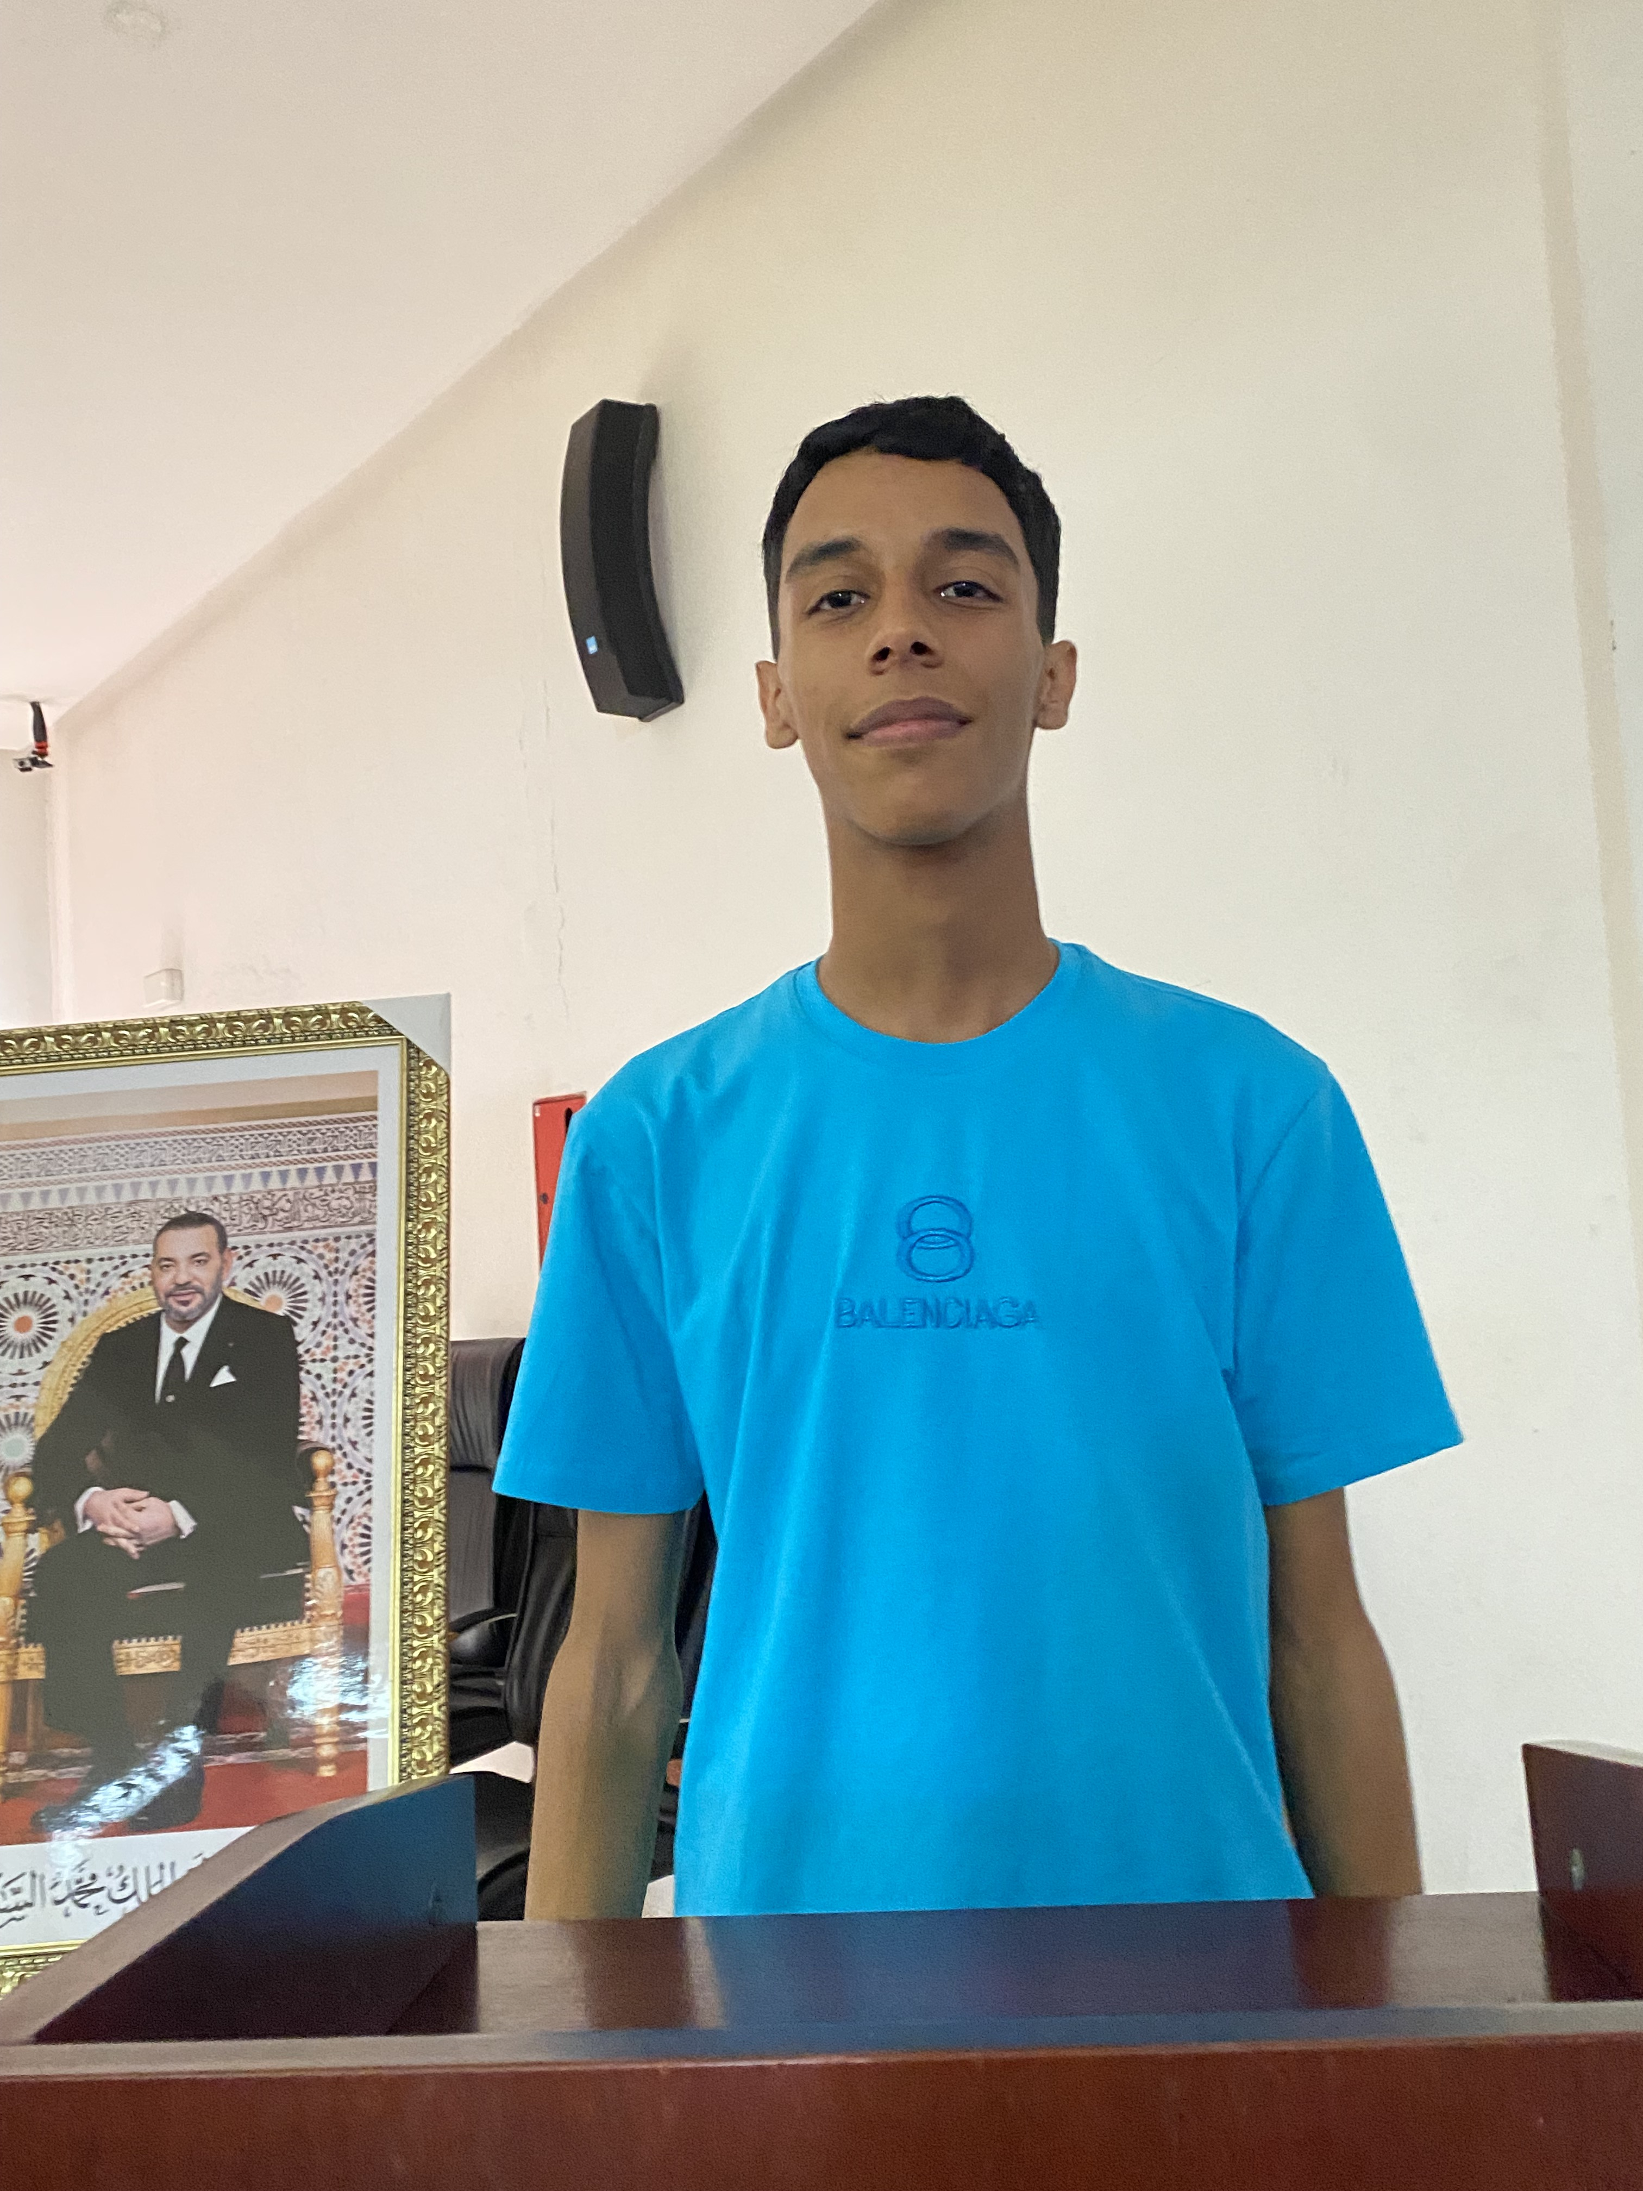
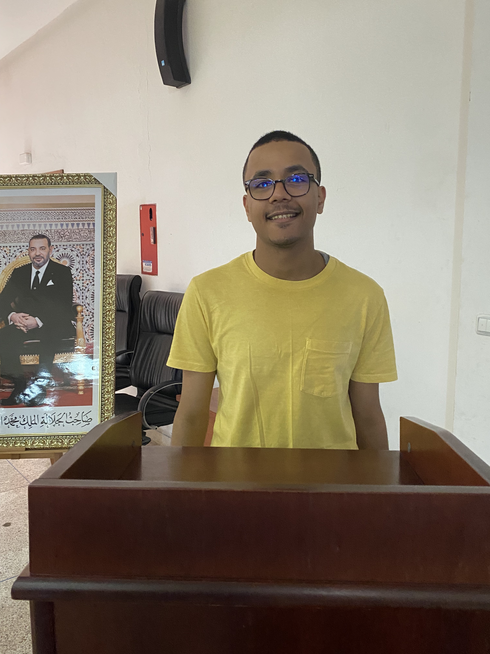
Travail préparé par :
Merci beaucoup aux membres du jury .
Bouchama Touhami
Pr. Zahour Omar Encadrant Pr. El Habib Benlahmar Examinateur
Pr. El Filali Sanaa Examinatrice Pr. Ouahabi Sara Examinatrice Mr. El Hassani Abdeljalil Co-encadrant
Vos remarques seraient les bienvenus,
car on est toujours en quête d'amélioration.
Naya Oussama
Mountassir Idrissi Yassine

